Slide 1

Chapitre 4
Héritage

Slide 2
Héritage
L'héritage spécifie une relation « est une espèce de »
L'héritage est une relation entre classes
Les nouvelles classes spécialisent les classes existantes
Généralisation
Musicien
Classe de base
Spécialisation
Violoniste
Classe dérivée
Cet exemple
illustre-t-il bien
l'héritage ?

Slide 3
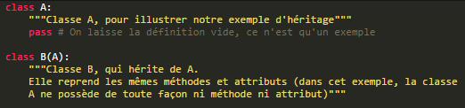
Syntaxe
class sousClasse(superClasse)

Slide 4
Hiérarchies des classes
Les classes apparentées par héritage forment des hiérarchies de classes
Musicien
joue
Instrument de musique
Musicien
à cordes
joue
Instrument
à cordes
???
Violoniste
joue
Violon
???

Slide 5
object
Toutes les classes héritent d’object
La fonction __dir__ permet de lister toutes les membres d’une classe

Slide 6
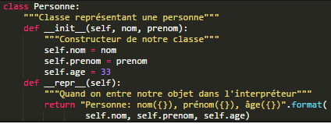

Représentation de l’objet
Si on affiche un objet voici ce qu’il ce passe :
<__main__.XXX object at 0x00B46A70>
Avec 0x00B46A70 qui représente la référence en mémoire de l’objet
Il est possible de modifier la representation par défaut grâce à __repr__

Slide 7

__str__
Equivalent à __repr__ mais uniquement pour print()
Si __str__ n’est pas défini, c’est __repr__ qui est exécuté
Egalement utilisé pour la conversion en string
Idem toString() de Java et C#

Slide 8
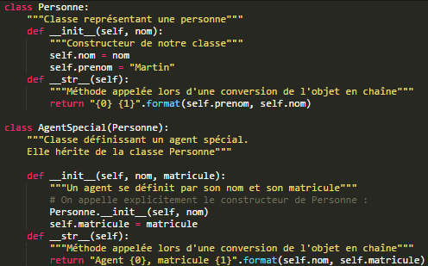
Héritage de constructeur
Pour pouvoir accéder aux données des super classes il faut appeler le constructeur de la classe de base
N’est pas implicite comme Java et C#
Quasi obligatoire

Slide 9
Super
Super est un raccourcis pour rappeler la super classe
Le self est alors implicite
super().__init__(nom)

Slide 10
Héritage simple et multiple
Héritage simple : dérivé d'une classe de base
Héritage multiple : dérivé de plusieurs classes de base
Instrument
à cordes
Instrument de musique
Cordes pincées
Violon
Instrument
à cordes
Violon a une seule classe de base directe
Instrument à cordes a deux classes de base directes

Slide 11
Héritage multiple en Python
Comme en C++ l’héritage multiple est autorisé
Toléré
Dangereux
De gauche à droite
Syntaxe
class SousClass (SuperClasse1, SuperClasse 2, …) :

